Slide 1

Sumário Executivo
A GAIA – Agentes EDA é uma solução de agentes de análise exploratória e preditiva para dados fiscais (NF-e), implementado sobre n8n v1.113.3 (Render), PostgreSQL e OpenAI.
Ele recebe perguntas em linguagem natural, traduz para um plano estruturado, executa consultas SQL no BD relacional e devolve uma página HTML responsiva com KPIs, tabela e gráficos (Chart.js).
Há 2 fluxos complementares: Padrão (EDA) e Preditivo.
Gaia
Solução de Agentes Autônomos
Proposta de ferramenta gerencial com geração de relatórios personalizados e Análises preditivas.
Notes:
- Uma startup de dados
- Acreditamos na revolução da economia de dados, colocando o consumidor no centro para decidir quando, como e quanto vale o compartilhamento do tempo e dos dados dele.
- Para isso, criamos um app, nossa frente de mídia. Esse app atua exclusivamente no Brasil e já tem quase 2MM de usuários únicos e validados na Receita Federal - não tem robô ou usuário repetido. Hoje, já temos outras soluções para ajudar as marcas nos KPIs de engajamento da base própria.
- Nosso propósito é conectar marcas e consumidores através de uma experiência mais profunda (muitos dados), justa e divertida. Tudo isso com muita performance e gamificação.

Slide 2

O QUE QUEREMOS RESOLVER
Cenário:
Falta de informação e análises para tomada de decisão.
As Dores Atuais:
  Falta de Visão Estratégica: Dificuldade em identificar quais produtos são mais vendidos, quais clientes geram mais valor, quais regiões performam melhor, entre outros.
  Decisões Lentas e Subjetivas: A ausência de análises precisas leva à decisões de precificação, promoções e mix de produtos baseadas em intuição, resultando em oportunidades perdidas e prejuízos.
  Incapacidade de Previsão: Não há ferramentas para prever tendências de vendas futuras, dificultando o planejamento de compras, estoque e campanhas de marketing.
  Processos Manuais e Morosos: A análise de dados é feita de forma manual, imprecisa e demorada, consumindo tempo valioso da equipe.
NOSSO OBJETIVO
Prover informação sobre vendas para que a tomada de decisão seja baseada em dados, otimizando o desempenho de vendas.
Notes:
O objetivo aqui é fortalecer os argumentos. Não precisa ser falado, mas é importante estar presente no documento de envio.

Slide 3
Público Primário
Público Secundário
Executivos de Planejamento, Vendas , Marketing e Operações
Necessidade:
Visão holística e preditiva para guiar o crescimento da rede, otimizar recursos e maximizar a rentabilidade.
Benefício:
Ferramenta para decisões estratégicas de alto nível, com insights sobre alocação de estoque, expansão e otimização de processos.
Empoderando
os tomadores de decisão!
  Gerentes de Vendas:
    Necessidade: Insights para otimizar estratégias de vendas, identificar clientes de alto valor e direcionar campanhas.
    Benefício: Dashboards de desempenho, segmentação de clientes e análise de tendências para impulsionar o faturamento.
  Gerentes de Produto:
    Necessidade: Compreender a rentabilidade de cada item para otimizar o mix e definir preços competitivos.
    Benefício: Relatórios de margem de lucro, identificação de produtos "estrela" e "abacaxi", e simulação de precificação.
  Gerentes de Estoque:
    Necessidade: Previsões de demanda para otimizar níveis de estoque e evitar perdas por excesso ou falta.
    Benefício: Análise preditiva de vendas e recomendações para um gerenciamento de inventário mais eficiente.
Público Alvo

Slide 4
A solução Gaia é user friendly e possui as seguintes funções estratégicas:
1. Dashboards de Vendas:
Painéis interativos mostrando o desempenho de vendas por produto, por cliente/fornecedor, por período e por região.
2. Modelos Preditivos
Traz análises preditivas de vendas e outras dimensões além de gerar gráficos com séries temporais.
3. Identificação de Tendências de Vendas:
Análise preditiva de tendências de vendas para serviços específicos ou períodos do ano, auxiliando no planejamento.
4. Simulações de Margem de Lucro: Geração de relatórios detalhados de margem de lucro por produto, categoria. Alerta de produtos com margem negativa.
5. Identificação de Produtos Estrela/Abacaxi:
Análise para identificar os produtos mais e menos vendidos.
Funcionalidades
Transformando Dados para tomada de decisão.
Com base nas notas fiscais, geramos dados que poderão ser visualizados em diversos pontos de vistas, gerando valor ao negócio.

Slide 5
Catálogo de perguntas (EDA) e análise preditivas
O agente entende perguntas em linguagem natural.
Alguns Exemplos
Agregações
  Qual a receita mensal no período?
  Qual o ticket médio por mês/UF?
  Top 10 fornecedores por receita (período/UF)?
  Top itens por quantidade?
Distribuição/Estatística
  Qual a distribuição de notas por UF?
  Qual a variabilidade (desvio, variância, mediana) da receita diária?
Tendência Temporal
  Como evolui a receita ao longo do tempo?
  Qual a tendência do ticket médio no período?
Correlação/Outliers
  Há correlação entre receita e quantidade?
  Quais outliers de valor por nota?
Filtros e Recortes
  Receita mensal somente SP entre 2025-05-01 e 2025-06-30.
  Top 5 fornecedores por receita em RJ.
Perguntas de governança
  Quais CFOPs mais recorrentes?
  Quais clientes concentram maior receita?
Catálogo de Perguntas
Agentes EDA é uma solução de agentes de análise exploratória e preditiva para dados fiscais (NF-e).

Slide 6
Interface Web (HTML/Chart.js)
Formulário + renderização dinâmica do dashboard; retorna KPIs, gráfico de série temporal e tabela.
Orquestração (n8n – Render)
São dois fluxos que se dividem a partir dos parâmetros de entrada: relatórios EDA e análise preditiva.
Dados (PostgreSQL)
Armazena datasets (linhas normalizadas), schema, plan e histórico de perguntas/sessões.
Modelo (OpenAI)
Gera o plano JSON de análise (intent/metrics/viz/correlação), e, quando habilitado, insights.
A solução
Nossa solução foi construída sobre uma arquitetura de Agentes Autônomos.

Slide 7
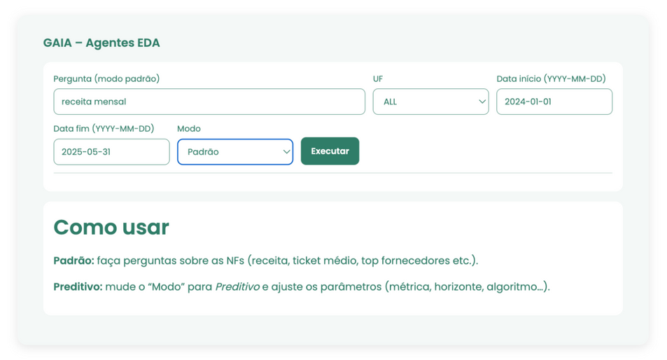
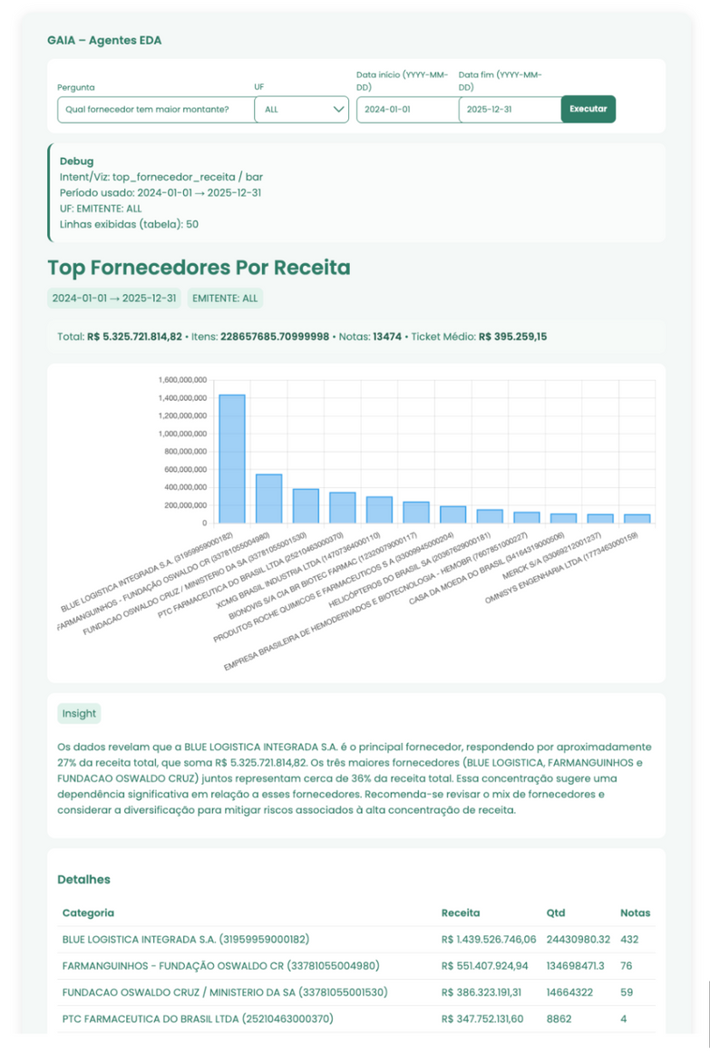
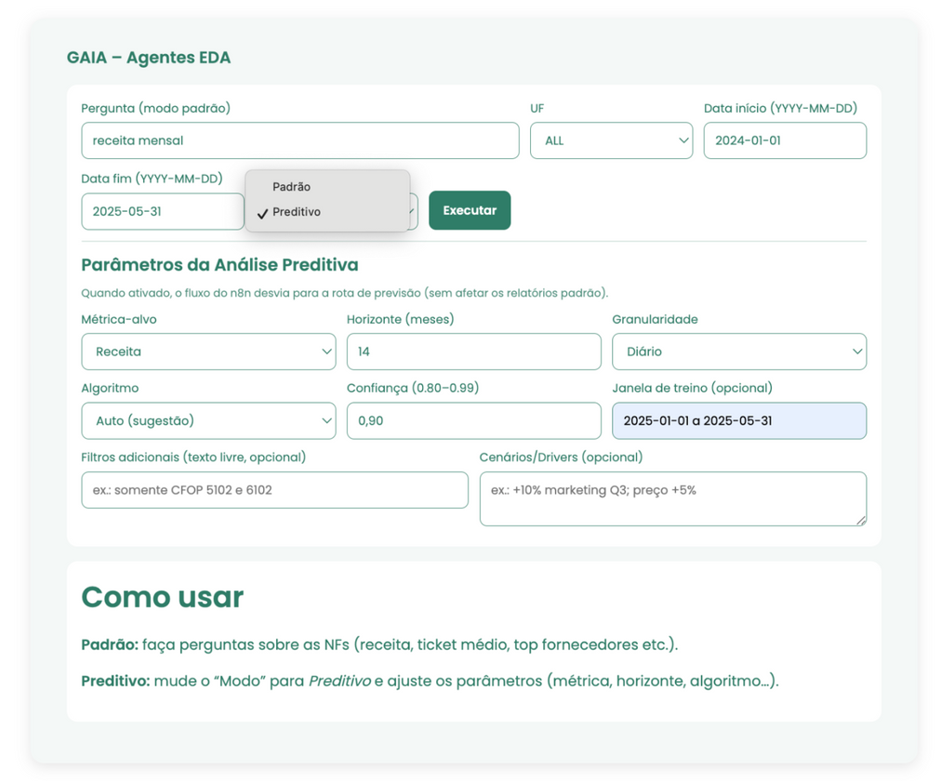
Interface
Se o usuário optar por análises preditivas, o formulário abre mais campos para preencher como granularidade, horizonte, confiança entre outros.
Instruções de como usar e formulário junto ao resultado para facilitar análises recorrentes.
https://gaia-ft4y.onrender.com/index_trabalho_final.html

Slide 8
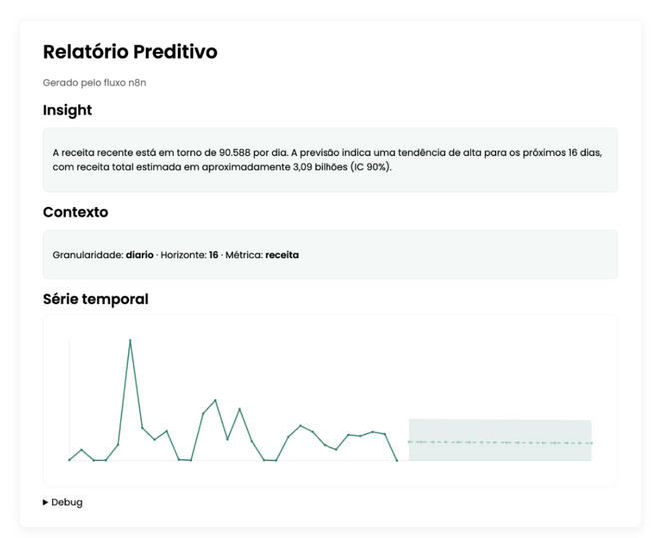
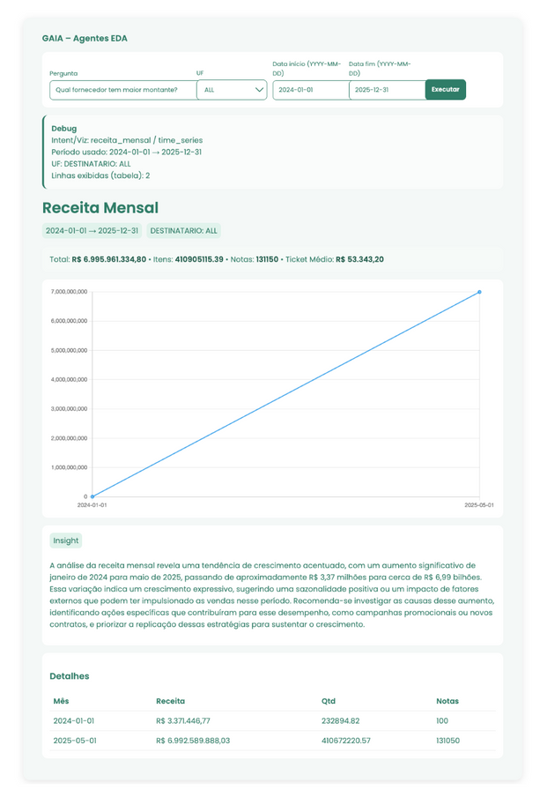
Interface das Análises
Nos dashboards, são exibidos KPIs, gráficos, análises e detalhes das categorias.

Slide 9
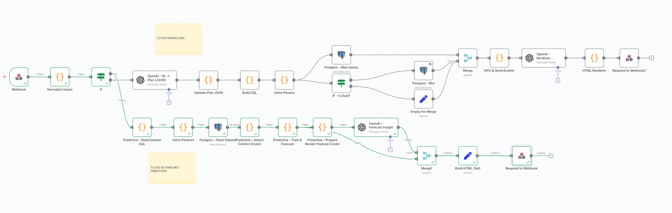
Fluxos
A partir da escolha do usuário optando por modelo padrão (EDA) ou análises preditivas, o fluxo é bifurcado logo no começo.
FLUXO DE ANÄLISES EDA (Padrão)
  Webhook - recebe os campos do formulário (pergunta, UF, datas, viz) e dispara o fluxo.
  Normalize Inputs -padroniza os parâmetros (UF, data_inicio, data_fim, user_viz) e prepara o payload básico.
  Planner (LLM) - interpreta a pergunta e propõe um plan (intent, group_by, metrics, viz, filtros).
  Validate Plan - higieniza/normaliza o plan e injeta data_inicio, data_fim, uf e user_viz vindos do Normalize.
  Build SQL (Code) - traduz o plan para SQL (seleções, agregações, filtros e ordenações).
  Execute SQL - roda a query no dataset de NFs e retorna as linhas agregadas.
  Post-Process (Code) - calcula campos derivados (ex.: ticket_médio), formata números e limita registros.
  OpenAI – Insight- gera um parágrafo curto interpretando os resultados (tendências, destaques).
  Build HTML - monta o HTML da UI padrão (título, filtros usados, tabela, gráficos conforme viz).
  Respond to Webhook (Immediately) - devolve o HTML renderizável para o navegador/cliente.
FLUXO DE ANÄLISES PREDITIVAS
  Webhook (entrada) - recebe os parâmetros do formulário (pergunta, UF, datas, modo) e inicia a execução.
  Normalize Inputs - padroniza os campos e deriva is_predictive + pred_params (métrica, granularidade, horizonte, etc.).
  Router / IF (Modo = Preditivo?) - desvia para a rota preditiva quando is_predictive = true.
  Prepare Time Series (SQL) - extrai e agrega a série histórica conforme UF, período e granularidade.
  Validate Series (Code) - confere se a série tem pontos suficientes; em caso negativo, monta payload explicativo.
  Forecast (Model Selector) - escolhe o algoritmo (auto/prophet/arima/etc.) e calcula previsão e bandas de confiança.
  OpenAI – Forecast Insight - gera um resumo em linguagem natural com os principais achados.
  Build Payload (Code) - organiza series, bands, kpi, table e insight no formato único da UI.
  Render HTML (Build HTML) - injeta window.__PAYLOAD__ no template (Chart.js + KPIs + tabela).
  Respond to Webhook (Last Node) - retorna o HTML final para o navegador/cliente.

Slide 10
Roadmap de evolução
Dados: ampliar faixa histórica (≥ 12–24 meses), normalizar itens como inteiro, adicionar dimensões (produto, canal, CFOP, CST).
Preditivo: habilitar Prophet/ARIMA/XGBoost com granularidade configurável e bandas de confiança; preservar rota do fluxo padrão (já previsto na UI).
Insights LLM: reinstalar nó de Conclusões baseado em histórico de perguntas (consta no trabalho anterior).
Acesso à bases externas com impostos que incidiram nas NFs.
Roadmap e Limitações
Dados e limitações
A base disponível, nesta entrega, não é rica/contínua: os dados mostrados concentram-se praticamente em jan/2024 e mai/2025, apenas dois meses, com salto expressivo na receita em maio/2025 (≈ R$ 3,06 bi). Isso restringe robustez de tendências/diagnósticos.
Implicação: séries curtas comprometem modelos preditivos (horizontes longos e bandas de confiança ficam artificiais). Recomenda-se ampliar amostragem temporal e cobertura de UFs/CFOPs/itens. Com está base, é recomendável testar a granularidade diária do mês de maio de 2025.

Slide 11
O GAIA – Agentes EDA cumpre o papel de assistente analítico: agrega métricas-chave, apresenta gráficos de séries temporais com tendências e segmentações por UF/tempo/entidades e prepara o terreno para previsões e insights gerados por LLM.
Portanto, cumpre seu objetivo de auxiliar executivos em tomadas de decisão.
Conclusão

Slide 12


Nosso time Gaia
Claudia Alvim
Engenheira de Produção e
Pós Graduação de Marketing
com mais de 20 anos de
experiência, tendo atuado em 3 startups e 2 multinacionais.
Atuou nas estratégias de
Go-to-Market e validação de
PMF em Fintech e Martech e
liderou áreas de Marketing e
Produto nas Multinacionais
Frances Malta Tanure
Executiva e engenheira de Computação com mais de 20 anos de experiência em gestão e projetos de inovação, com um histórico em liderança e desenvolvimento estratégico de empresas.
Trabalhou em diversos setores, incluindo Fintech, Martech, Telecom, recentemente Mercado Financeiro e consultoria estratégica.
Notes:
Lembra que falamos sobre o nosso propósito ser conectar marcas e consumidores através de uma experiência mais profunda, justa e divertida?
- Personalização: Aqui, você consegue extrair o dado que quiser da sua audiência, trazendo um conhecimento muito profundo do seu público e tornando as possibilidades de segmentação infinitas. Tudo isso com o consentimento do usuário, claro. Exemplo: No nosso app, pedimos para os usuários preencherem mais de 90 datapoints. Desde informações simples como gênero, escolaridade, idade, onde mora, até informações mais específicas como se tem filhos, quantos filhos, idade dos filhos, se prefere vinho ou cerveja, etc.
- Gamificação: Toda campanha de marketing aqui na Modatta é em formato de missão. Assim como um jogo, as missões tem objetivos (seus objetivos de negócio). Quando o jogador cumpre o objetivo de negócio, ele zera a fase e ganha alguma coisa. Acontece o mesmo aqui: o usuário ganha uma recompensa financeira por ter parado o tempo dele para interagir com a sua marca - até 50% do que você pagar para a gente, volta para o usuário como recompensa em dinheiro na carteira Modatta. Muito mais justo, né?
- Multi canais: Diferente das demais plataformas, que disponibilizam opções de campanhas para o próprio canal, a Modatta existe para fortalecer as suas estratégias de marketing, independente do canal. Você pode aumentar o engajamento ou o número de seguidores no Instagram, Tik Tok, Youtube, pedir para o usuário baixar o app, se cadastrar em uma campanha, entre outros.

Slide 13
Obrigada!
GAIA
Claudia Alvim
Frances Tanure
Claudiabs.alvim@gmail.com

